Slide 1





Analiză video inteligentă în tenis folosind AI/ML
Lucrare de licență – Lescai Valentin-Mihai

Slide 2


Cuprins
01
02
State-of-the-Art în domeniu
Metode și tehnologii folosite
03
04
05
Funcționalități proiectate
Scenarii de utilizare
Concluzii și dezvoltări ulterioare

Slide 3


Introducere
Am ales această temă deoarece combină două domenii care mă pasionează: sportul și inteligența artificială.
Tenisul este un sport în care analiza detaliată a jocului poate aduce îmbunătățiri reale în performanță, însă majoritatea sistemelor existente sunt inaccesibile publicului larg. Scopul meu a fost să creez o soluție simplă și eficientă care extrage automat statistici relevante dintr-un video scurt, fără a fi nevoie de echipamente profesionale.

Slide 4


State-of-the-Art în domeniu
01

Slide 5


State-of-the-Art în domeniu
În prezent, analiza avansată în tenis este realizată prin sisteme precum Hawk-Eye sau IBM Watson, folosite în competiții de top. Acestea oferă date precise, dar necesită echipamente costisitoare și sunt greu de utilizat în afara circuitului profesionist. Proiectul meu propune o alternativă accesibilă, capabilă să realizeze analiza unui punct de joc folosind doar un video obișnuit și modele AI.

Slide 6
Metode si tehnologii folosite
02

Slide 7



Pentru detecția jucătorilor am folosit modelul YOLOv8, iar pentru mingea de tenis am utilizat YOLOv5, antrenat suplimentar prin fine-tuning pe un dataset personalizat creat cu ajutorul platformei Roboflow. Un model pre-antrenat de detecție a punctelor cheie (keypoints) a fost folosit pentru identificarea colțurilor terenului, ceea ce a permis orientarea corectă în spațiul de joc și estimarea distanței dintre jucători și anumite puncte de referință. Conversia coordonatelor din pixeli în metri se realizat printr-un raport, pe baza dimensiunilor oficiale ale unui teren de tenis. În implementare am utilizat bibliotecile OpenCV pentru procesare video, NumPy pentru calcule numerice și Pandas pentru gestionarea și analiza datelor extrase.

Slide 8

03
Funcționalități proiectate

Slide 9

Sistemul este capabil să detecteze în timp real poziția jucătorilor și a mingii dintr-un video de aproximativ 10 secunde. Pe baza mișcării mingii și a momentelor de contact, poate determina când a fost lovită. Prin convertirea pixelilor în metri, se calculează viteza mingii, iar pentru fiecare jucător este estimată distanța parcursă pe teren. Toate aceste date sunt afișate pe un teren animat, unde mingea și jucătorii sunt reprezentați vizual în timp real.

Slide 10



Scenarii de utilizare
Antrenori
Jucator
Antrenorii pot utiliza sistemul pentru a analiză performanța jucătorilor lor în timpul antrenamentelor și pentru a identifica punctele forțe și zonele unde sunt necesare îmbunătățiri
Jucătorii amatori sau profesioniști pot folosi sistemul pentru a obține feedback în timp real despre jocul lor.

Slide 11

Scenarii de utilizare
Analist
Analistii sportivi pot folosi acest sistem pentru a crea rapoarte detaliate despre evoluția unui jucător sau despre strategia unei echipe într-un meci.

Slide 12

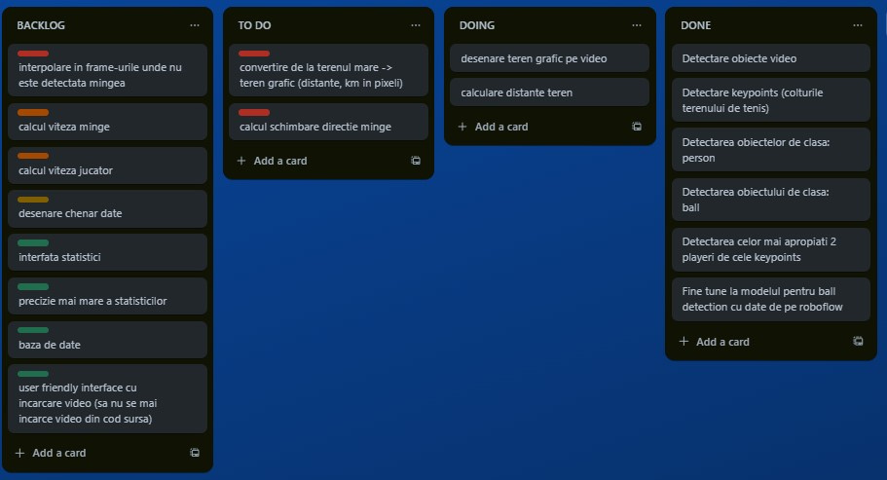
Metoda Agile
Dezvoltarea proiectului a fost organizată pe etape, inspirate din metodologia Agile. Inițial am colectat date și am configurat modelele de detecție. A urmat etapa de procesare și interpretare a rezultatelor, urmată de calculul statisticilor și dezvoltarea vizualizării grafice.

Slide 13



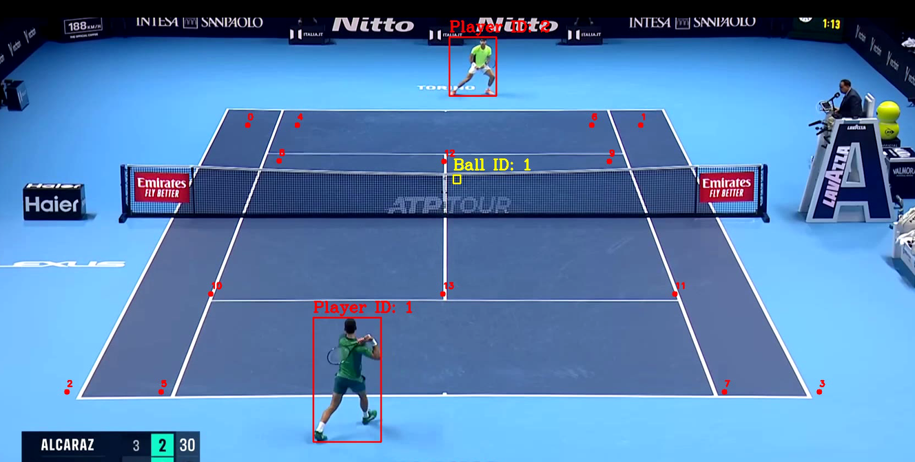
Demo produs

Slide 14
05
Concluzii și dezvoltări ulterioare

Slide 15



Concluzii și dezvoltări ulterioare
Proiectul demonstrează că este posibilă analiza automată a unui meci de tenis folosind un video simplu și modele AI pre-antrenate. Sistemul oferă rezultate utile fără a necesita echipamente profesionale. În viitor, se poate extinde pentru a detecta tipuri de lovituri, pentru a analiza seturi întregi sau pentru a deveni o aplicație mobilă destinată publicului larg.

Slide 16



Multumesc!

